Slide 1
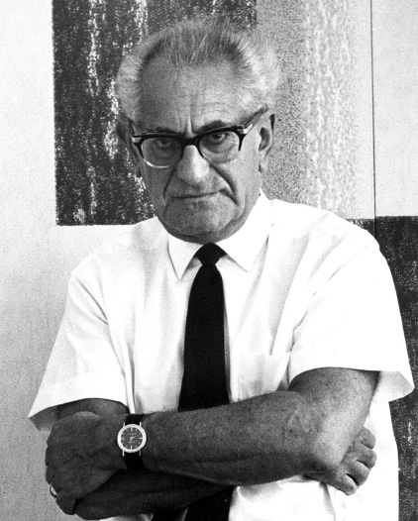
Fritz Bauer Institut
Geschichte und Wirkung
des Holocaust
Sara Berger
I processi contro i criminali nazisti in Germania e la figura di Fritz Bauer

Slide 2
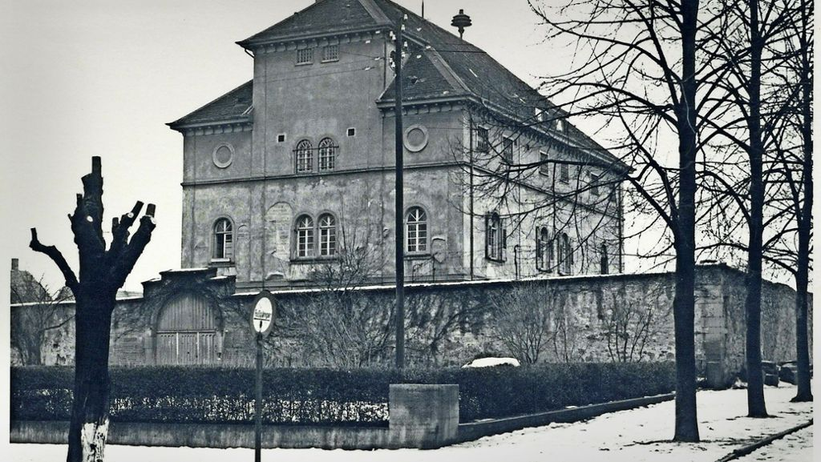
Ufficio centrale delle amministrazioni della giustizia dei Länder per la ricognizione dei crimini nazionalsocialisti, Ludwigsburg

Slide 3
Processi per i crimini commessi in Italia contro civili, 1951-1972
Corte di Kleve, 25.5.1951 | Gerhard Gustav D., Comandante di un’unità di paracadutisti assoluzione | Vicenza, maggio 1945: fucilazione di una coppia di contadini italiani accusati di aver insultato soldati tedeschi feriti dopo uno scambio di fuoco con i partigiani.
Corte di Osnabrück, 5.7.1968 BGH, 17.3.1970 | Hans Krüger, Ludwig Leithe, Hans Friedrich Röhwer, Oskar Schulz, Herbert Schnelle (Panzer Grenadier Division “SS-Leibstandarte Adolf-Hitler”) 3 condanne all’ergastolo, 2 condanne a 3 anni Sentenza archiviata (prescrizione) | Lago Maggiore (Arona, Baveno, Meina, Mergozzo, Orta, Stresa), settembre del 1943: arresto e uccisione di 22 ebrei.
Corte di Berlino, 11.4.1972 | Friedrich Robert Boßhammer (RSHA, Gestapo, Ufficio IV B4) ergastolo | Responsabile per le deportazioni degli ebrei dall’Italia nel 1944.

Slide 4
Membri della Leibstandarte Adolf Hitler, 4a compagnia (fra cui Leithe, Plöger e Bremer)

Slide 5
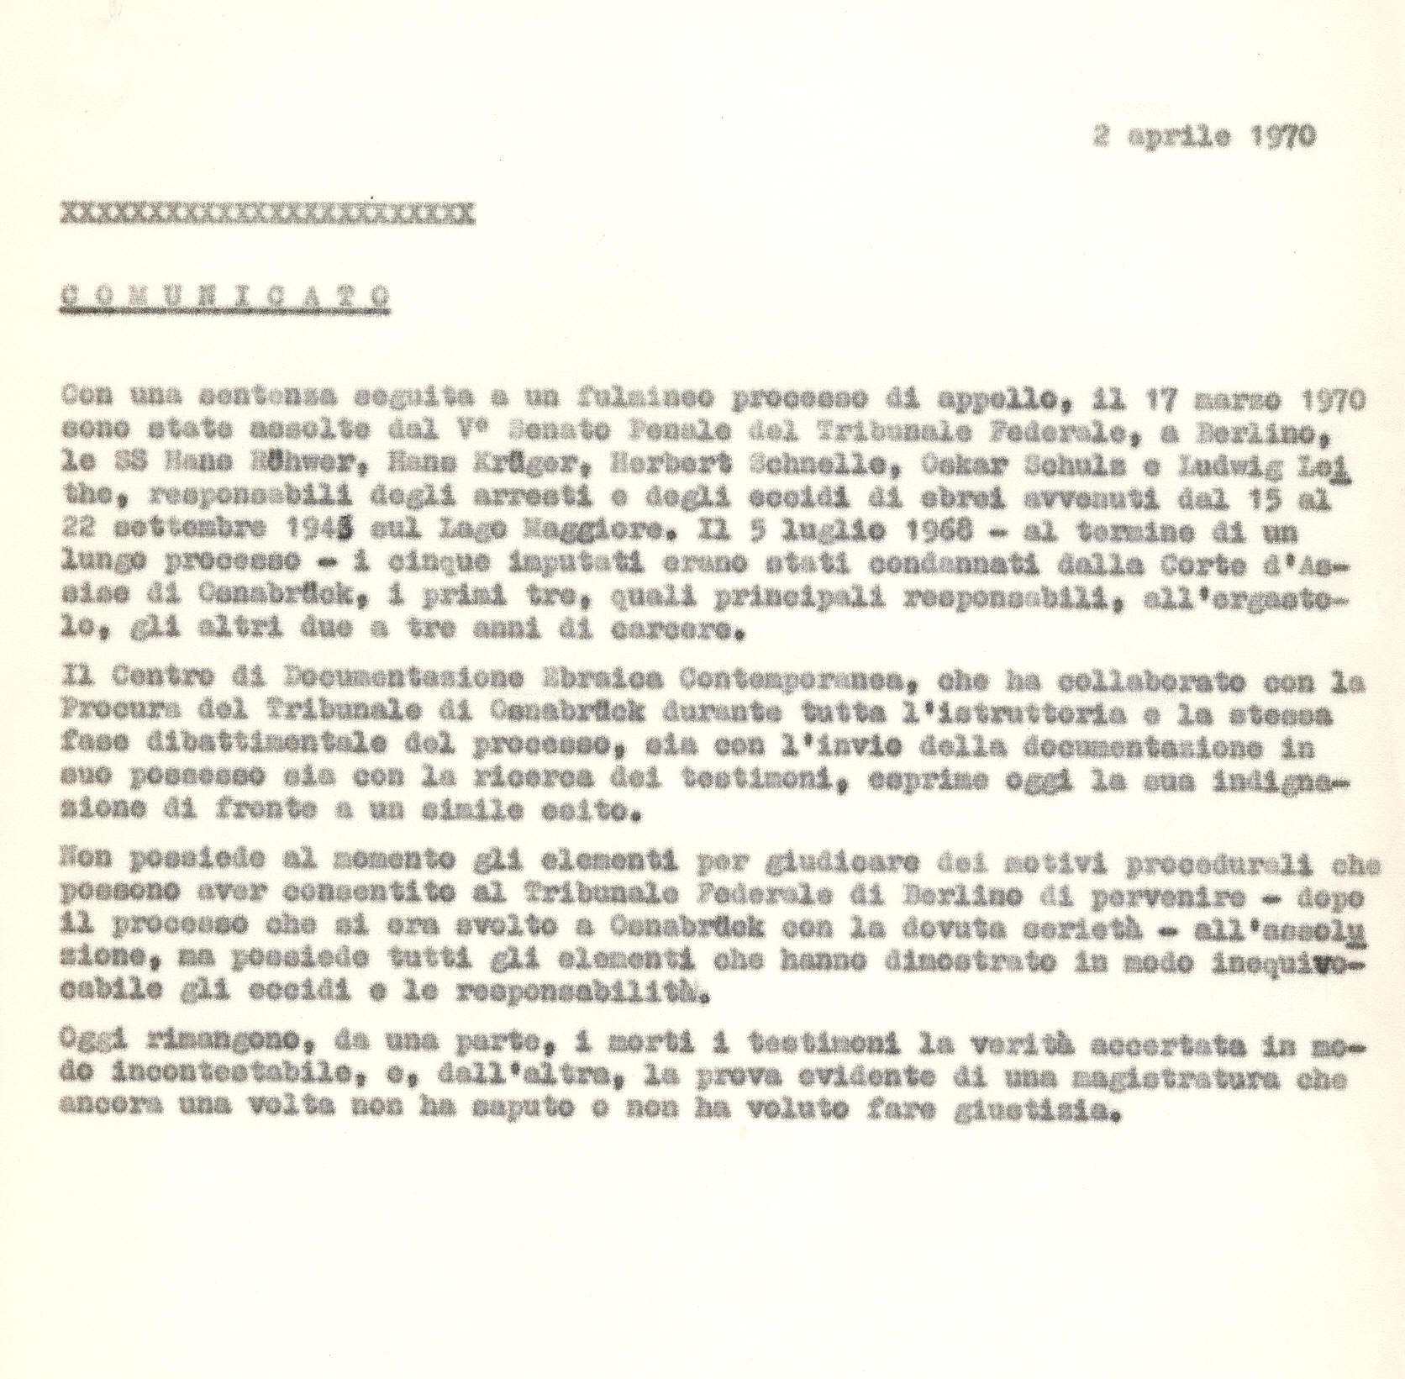
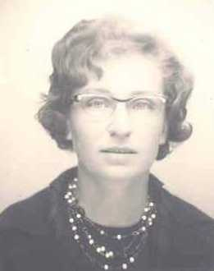
«Oggi rimangono, da una parte i morti, i testimoni, la verità accertata in modo incontestabile, e, dall‘altra, la prova evidente di una magistratura che ancora una volta non ha saputo e non ha voluto fare giustizia.»
Eloisa Ravenna, CDEC

Slide 6
Padova, 1944. Friedrich Boßhammer, responsabile per le deportazioni degli ebrei dall‘Italia, condannato nel 1972

Slide 7
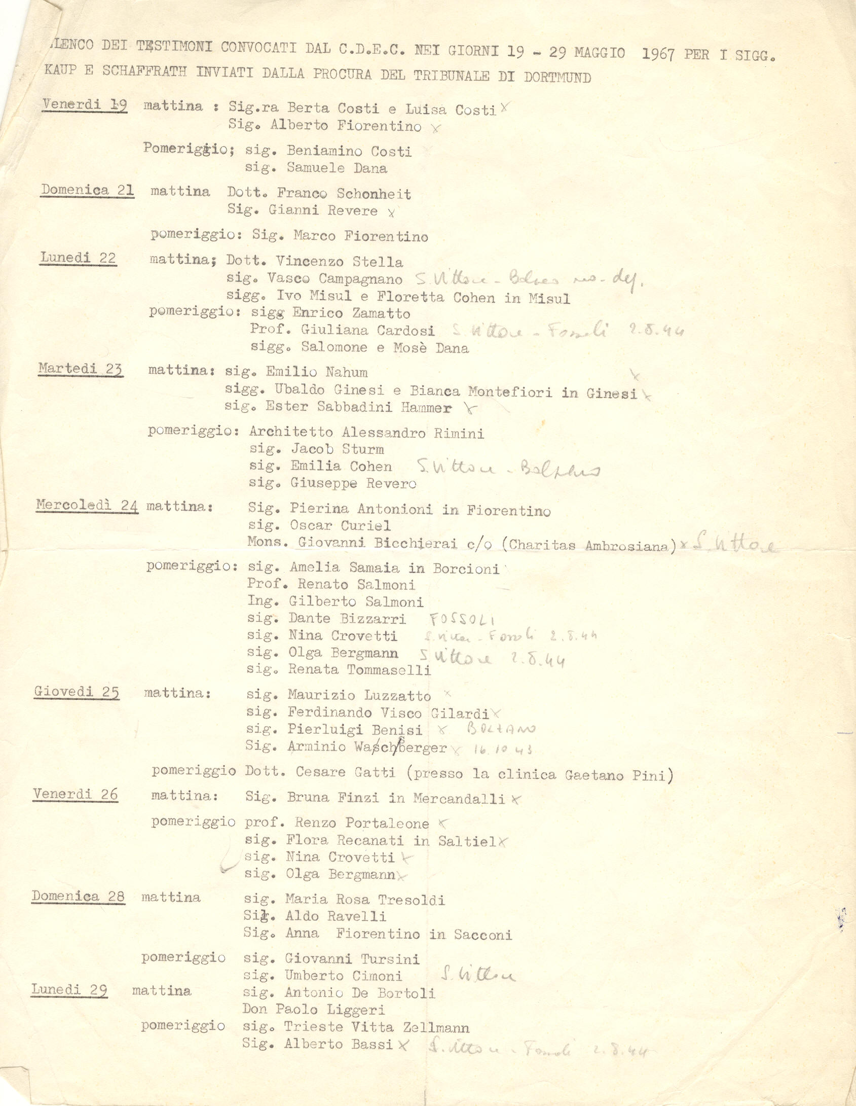
Elenco dei testimoni convocati dal CDEC nel maggio 1967 per essere ascoltati dai magistrati della procura di Dortmund

Slide 8
Processi per i crimini commessi in Italia contro civili, 1979-2010
Corte di Monaco, 8.6.1979 | Friedrich-Paul Schw. (RSHA) 2 anni | Gargazon (Südtirol), agosto 1944: fucilazione di uno jugoslavo che si era appropriato di denaro inglese contraffatto dal RSHA.
Corte di Coblenza, 18.1.1994 BGH, 1.3.1995 | Richard Heinz Wolfgang Lehnigk-Emden (Panzergrenadier-Regiment 29) Archiviazione (prescrizione) | Caiazzo, ottobre 1943: fucilazione di 4 uomini e 3 donne che avrebbero rivelato la posizione delle postazioni tedesche alle vicine truppe americane per mezzo di segnali luminosi. Successiva uccisione di altre 5 donne e 10 bambini che si trovavano nella fattoria da cui sarebbero stati lanciati i segnali luminosi.
Corte di Amburgo, 5.7.2002 BGH, 17.6.2004 | Friedrich Wilhelm Engel (Polizia di Sicurezza e del SD Genova) 7 anni, poi archiviazione (prescrizione) | Turchino (Genova), maggio 1944: ordine di fucilare 59 prigionieri italiani nel carcere di Marassi come rappresaglia per l’attacco a un cinema in cui furono uccisi 5 soldati tedeschi e feriti altri 15.
Corte di Monaco 11.8.2009 BGH, 25.10.2010 | Josef Scheungraber (Gebirgspionierbatl. 818) Ergastolo | Falzano di Cortona, giugno 1944: fucilazione di quattro civili e distruzione con bombe di una casa colonica in cui erano stati rinchiusi 11 uomini dopo un attacco partigiano in cui erano stati uccisi due soldati tedeschi.

Slide 9
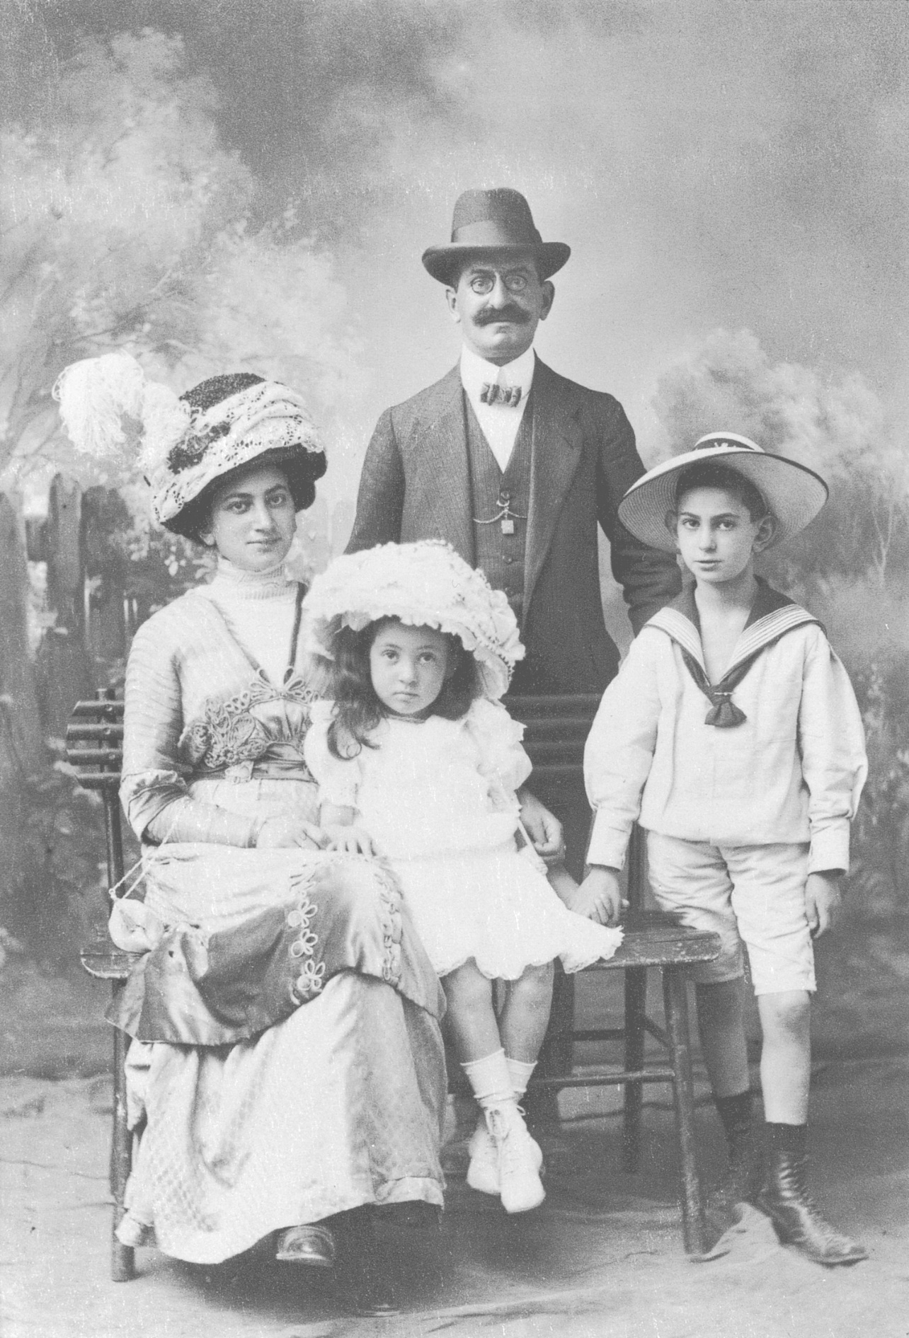
Stoccarda, anni dieci.
Ella Hirsch e Ludwig Bauer con i figli Fritz e Margot

Slide 10
Fritz Bauer con amici, anni venti

Slide 11
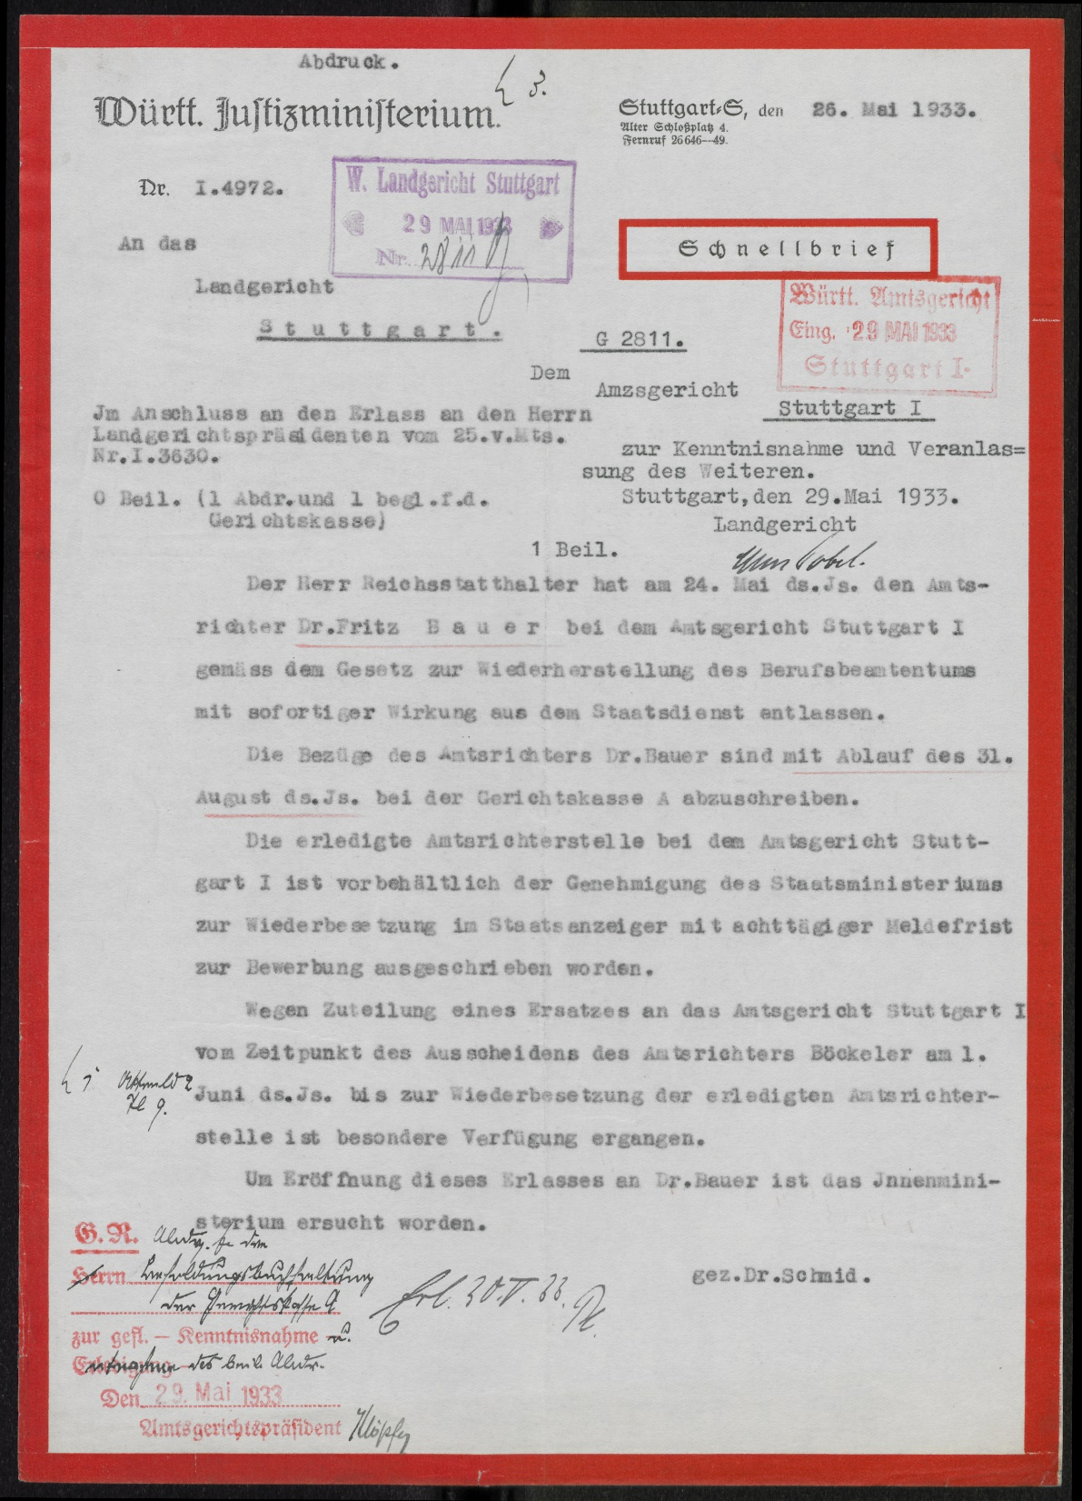
Lettera con la quale Fritz Bauer, il 26 maggio 1933, fu dimesso dall’incarico di giudice, in ottemperanza della «Legge sulla funzione pubblica» dell’aprile 1933

Slide 12
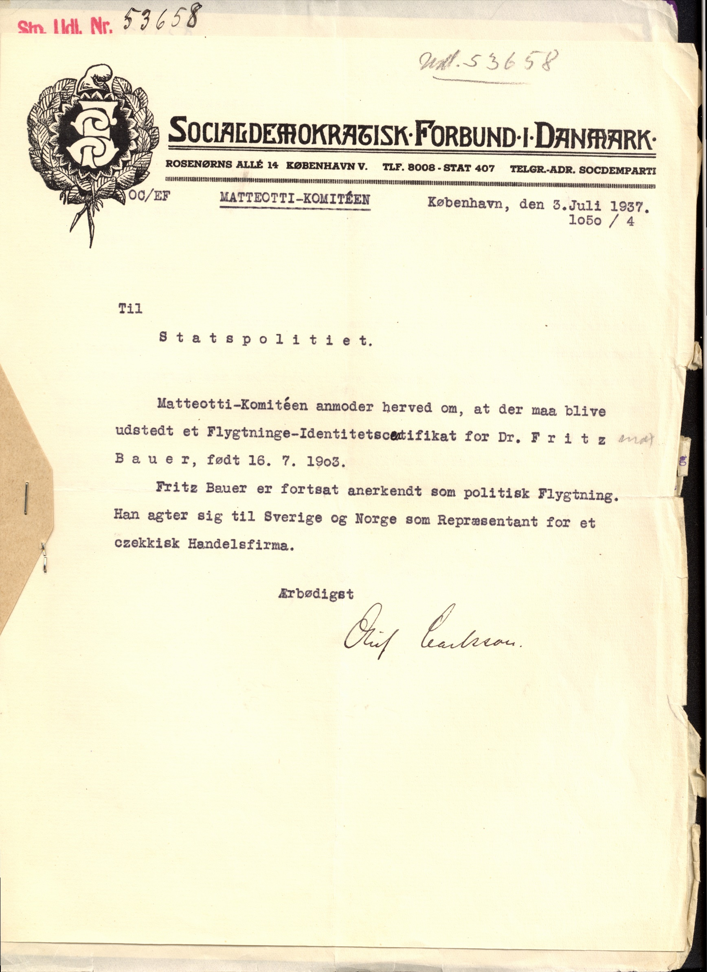
Lettera del Comitato Matteotti (Internazionale Operaia socialista) che riconosce Fritz Bauer un «rifugiato politico».

Slide 13
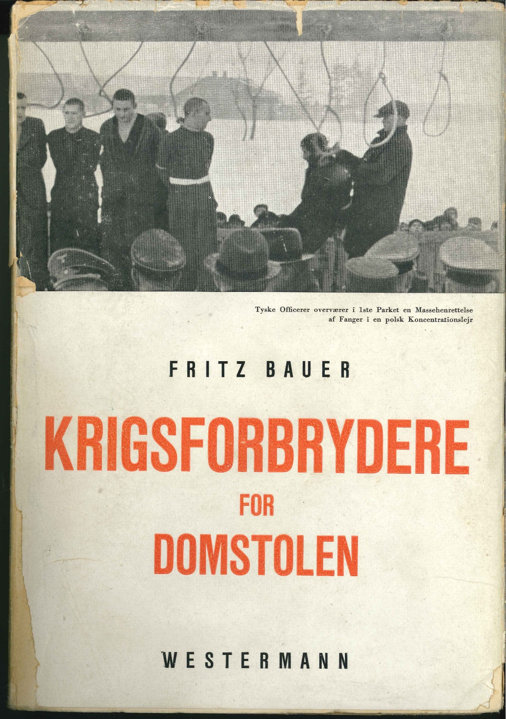
Fritz Bauer, Criminali di guerra in tribunale, Copenaghen 1945

Slide 14
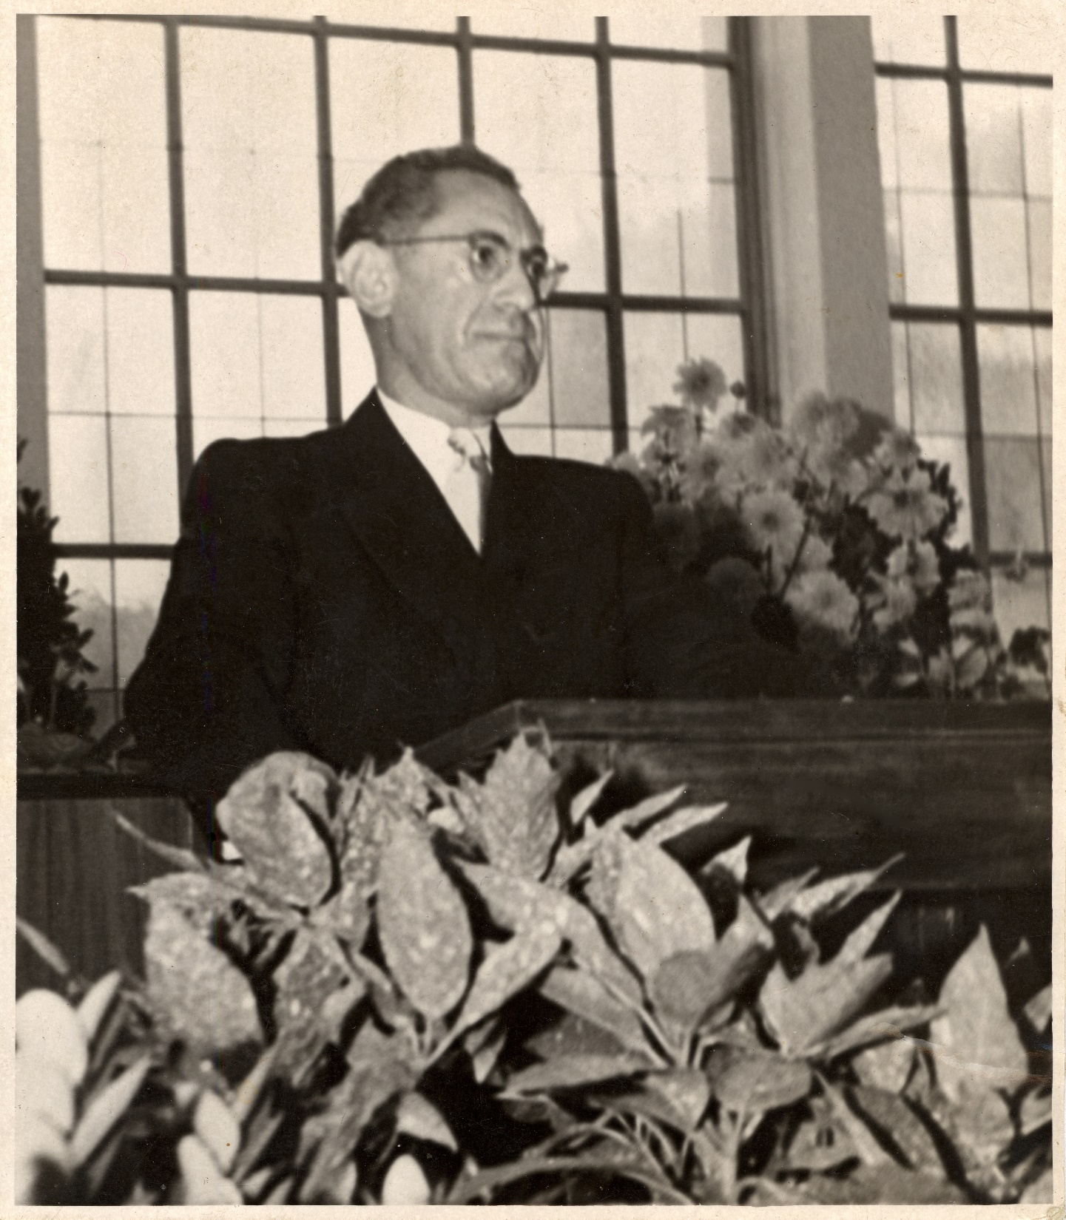
Fritz Bauer alla Corte d’Appello di Braunschweig, 1950

Slide 15
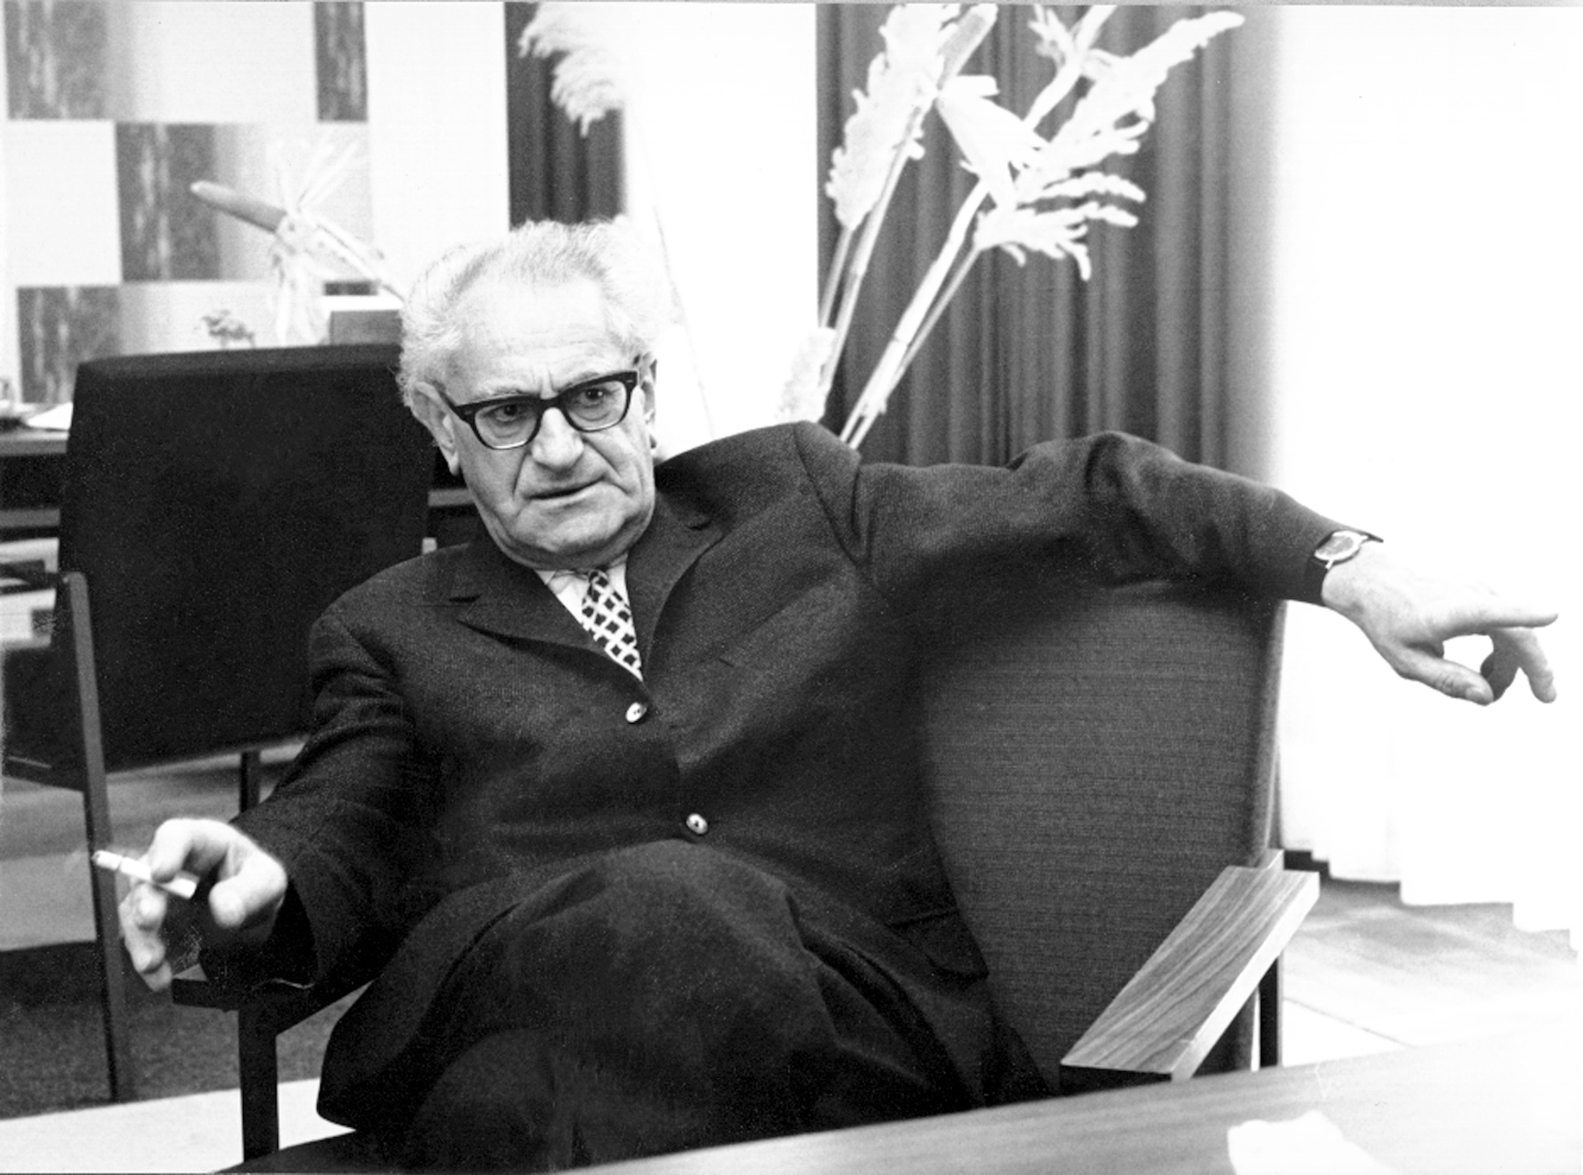
Fritz Bauer nel suo ufficio della Corte d’Appello di Francoforte, 1965

Slide 16
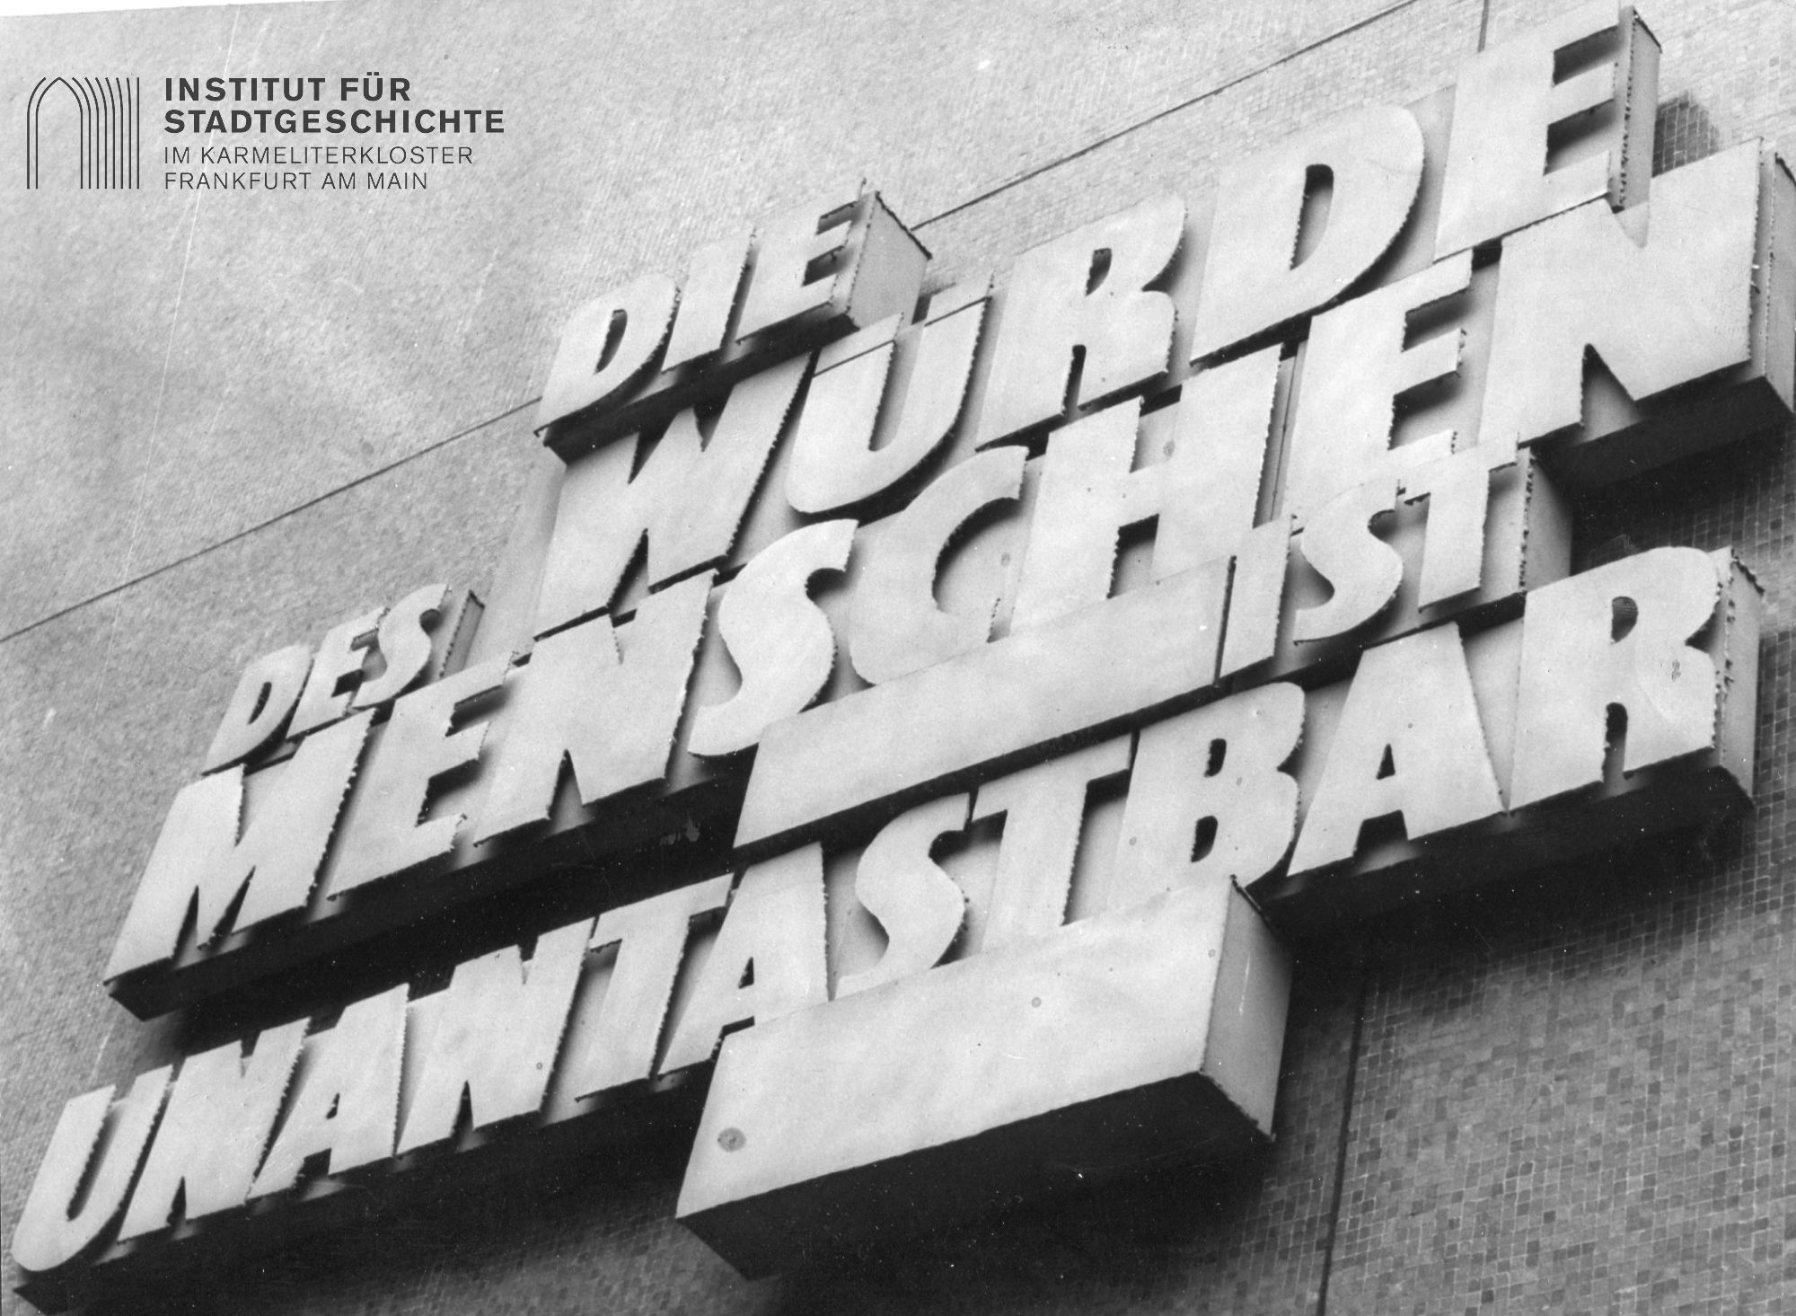
Iscrizione all’ingresso della Corte d’Appello di Francoforte:
«La dignità umana è inviolabile»

Slide 17
Processo «Auschwitz» a Francoforte, 1963-65

Slide 18
«Ebbene, uno dei sogni dei pubblici ministeri di Francoforte, che a volte hanno il diritto di sognare, di sognare a occhi aperti, era che un processo che durasse più di un anno, - penso ora ai sogni quando abbiamo concepito il processo - era in realtà l’idea che prima o poi uno degli imputati sarebbe apparso e avrebbe detto: Signor testimone, signora testimone, quello che è successo allora è stato terribile. Mi dispiace.»
Aus: Heute Abend Kellerklub, Hessischer Rundfunk 1964

Slide 19
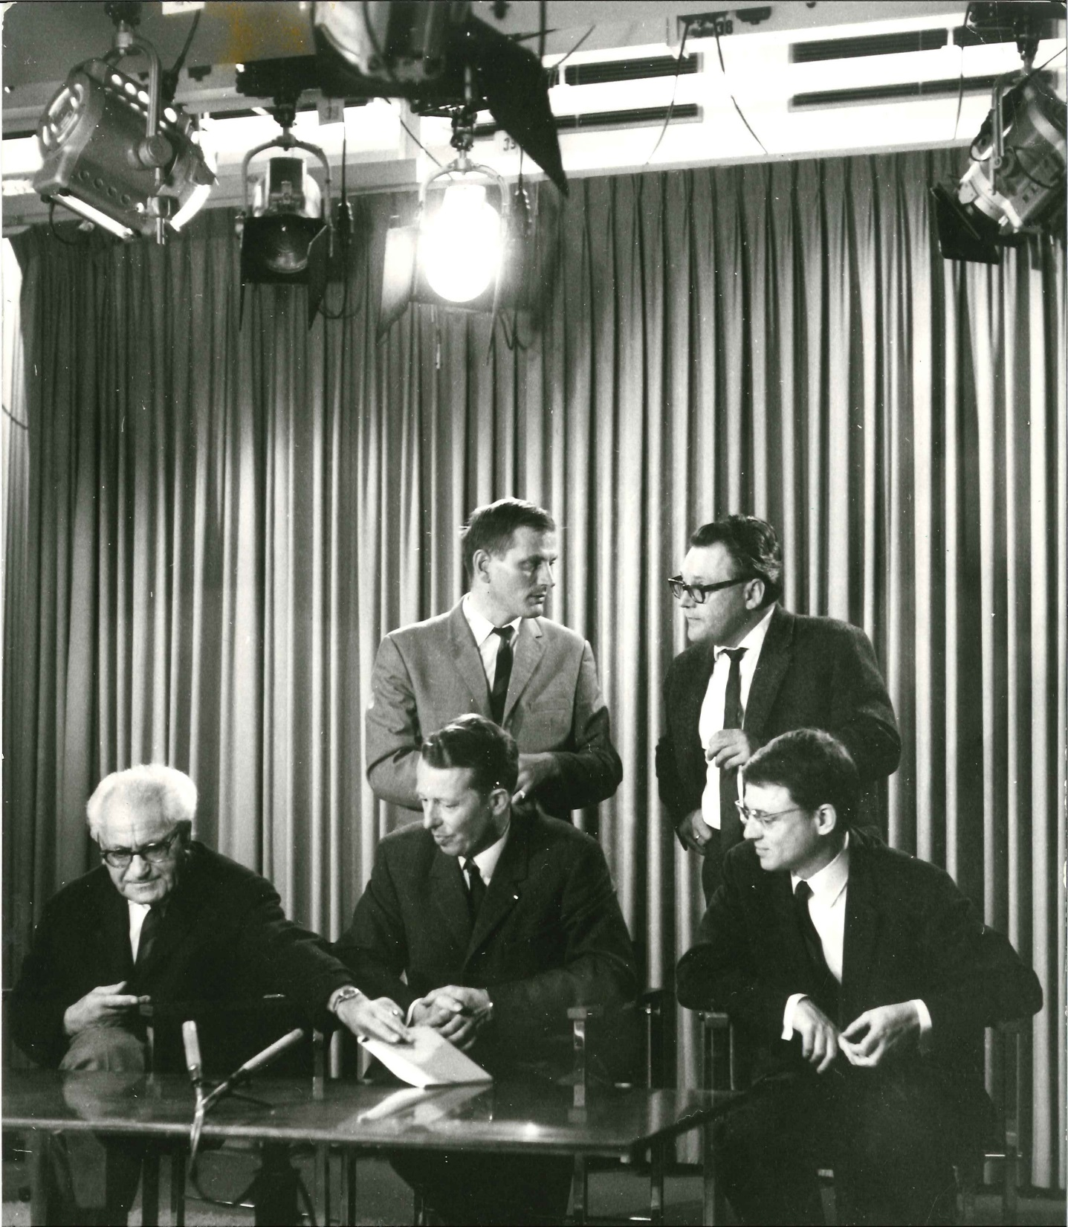
Fritz Bauer partecipa alla trasmissione «Heute Abend Kellerklub», Hessischer Rundfunk, con Siegfried Weyers, Alexander Kluge, Carl Bringer ed Emil Gregor Walter

Slide 20
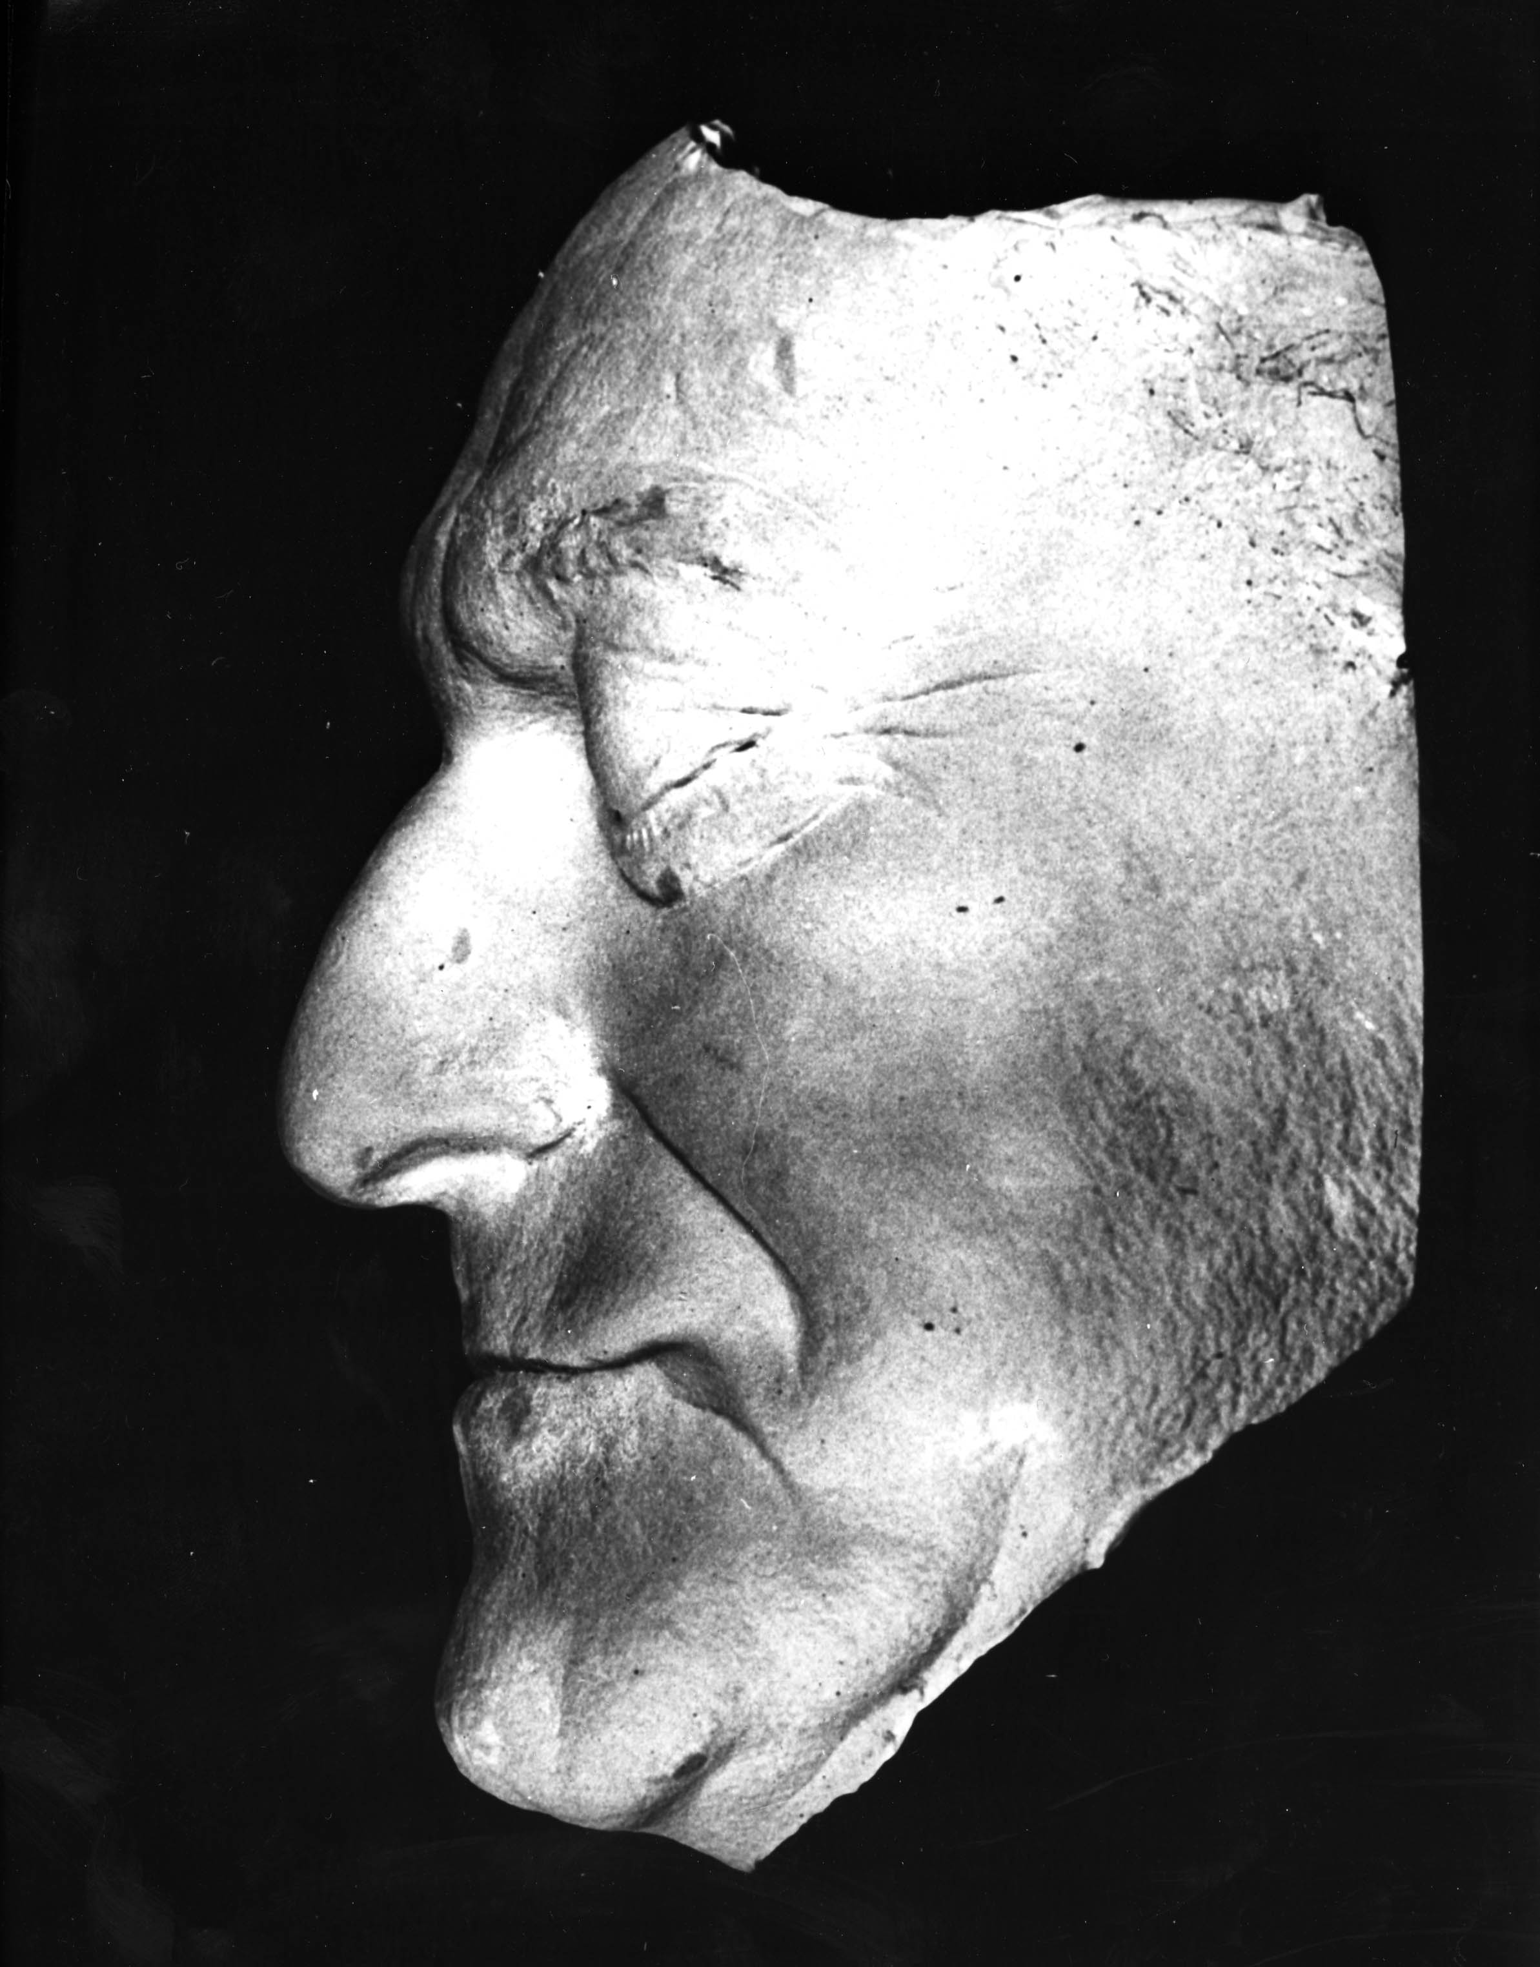
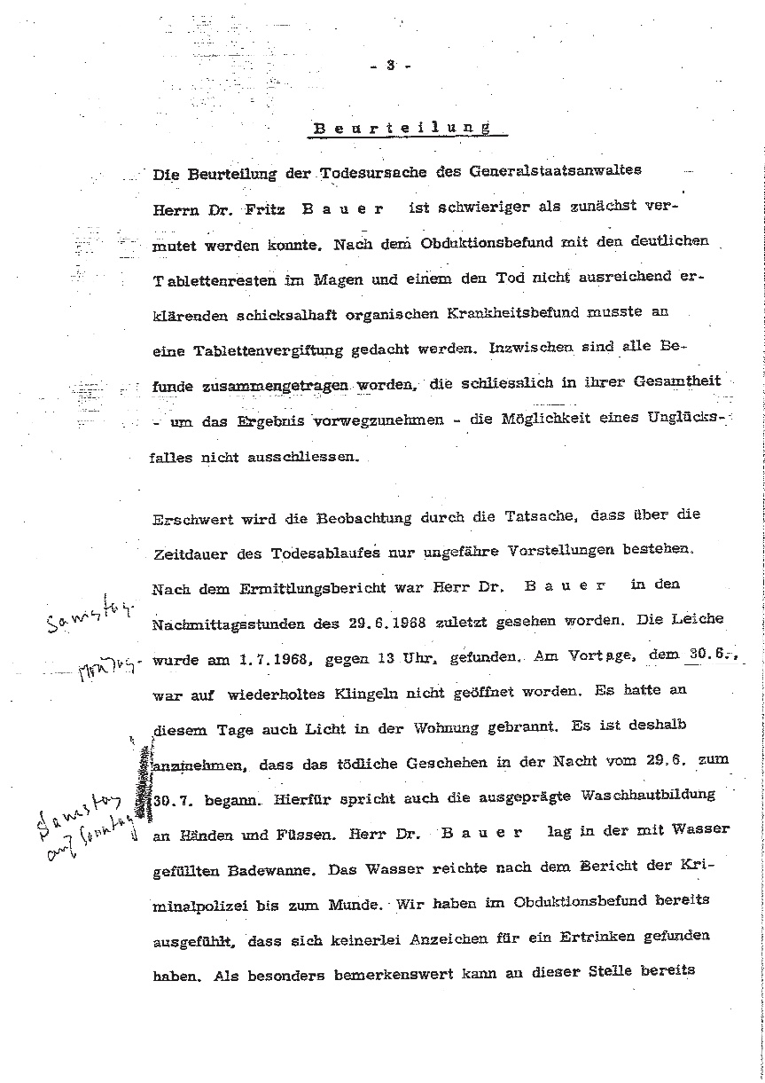
Prima pagina del rapporto del medico legale sulla morte di Fritz Bauer
Maschera funeraria di Fritz Bauer

Slide 21
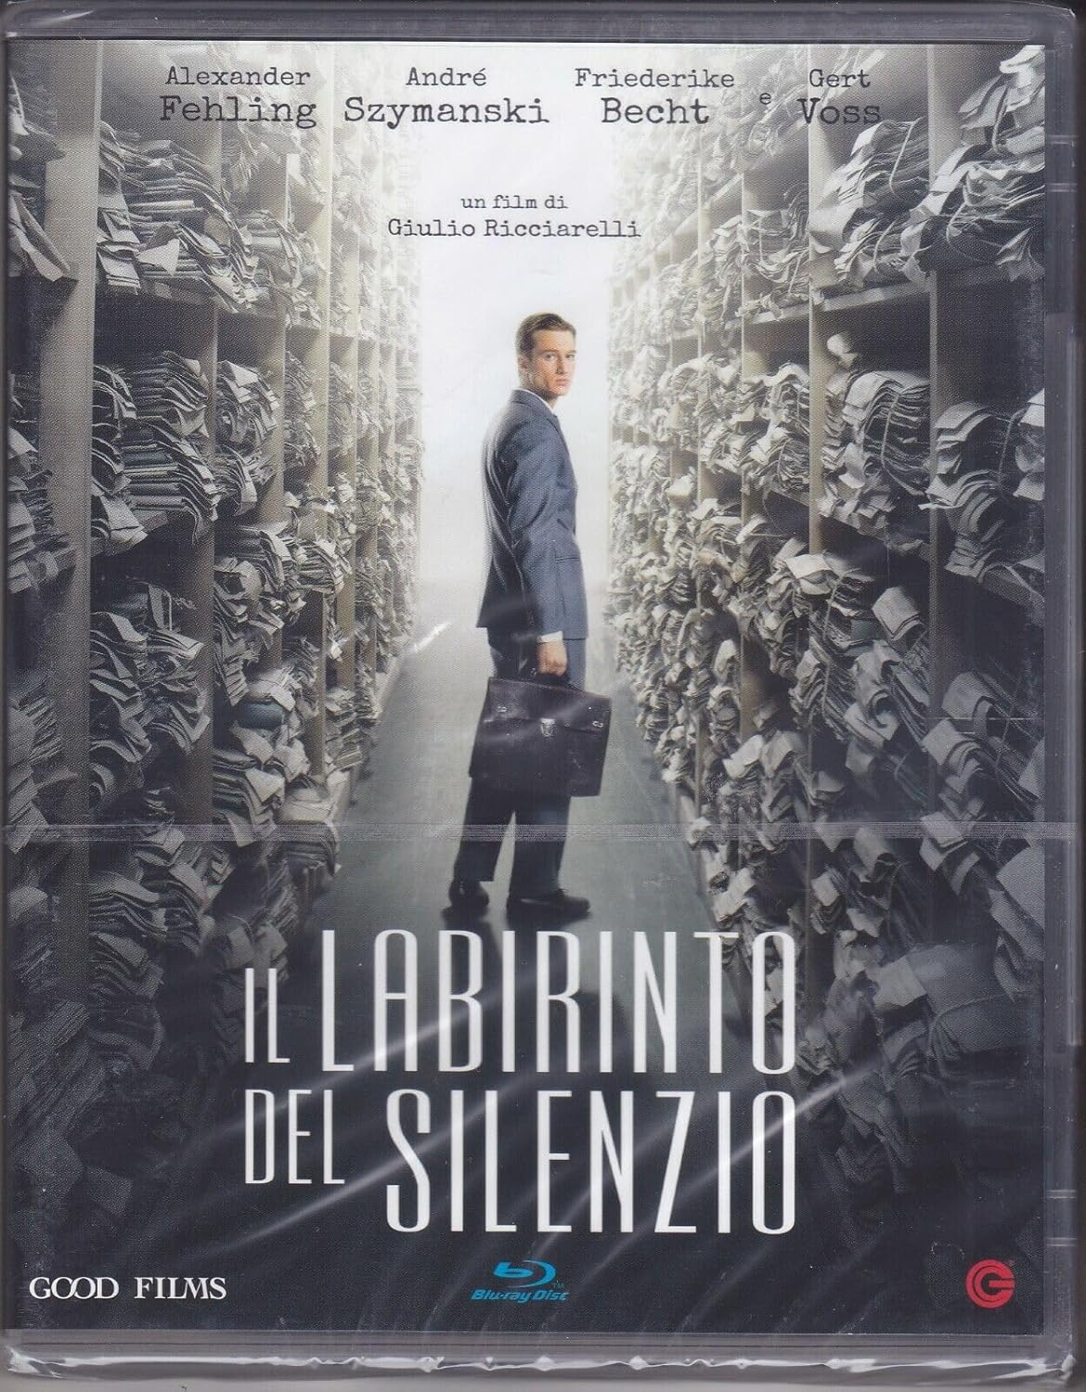
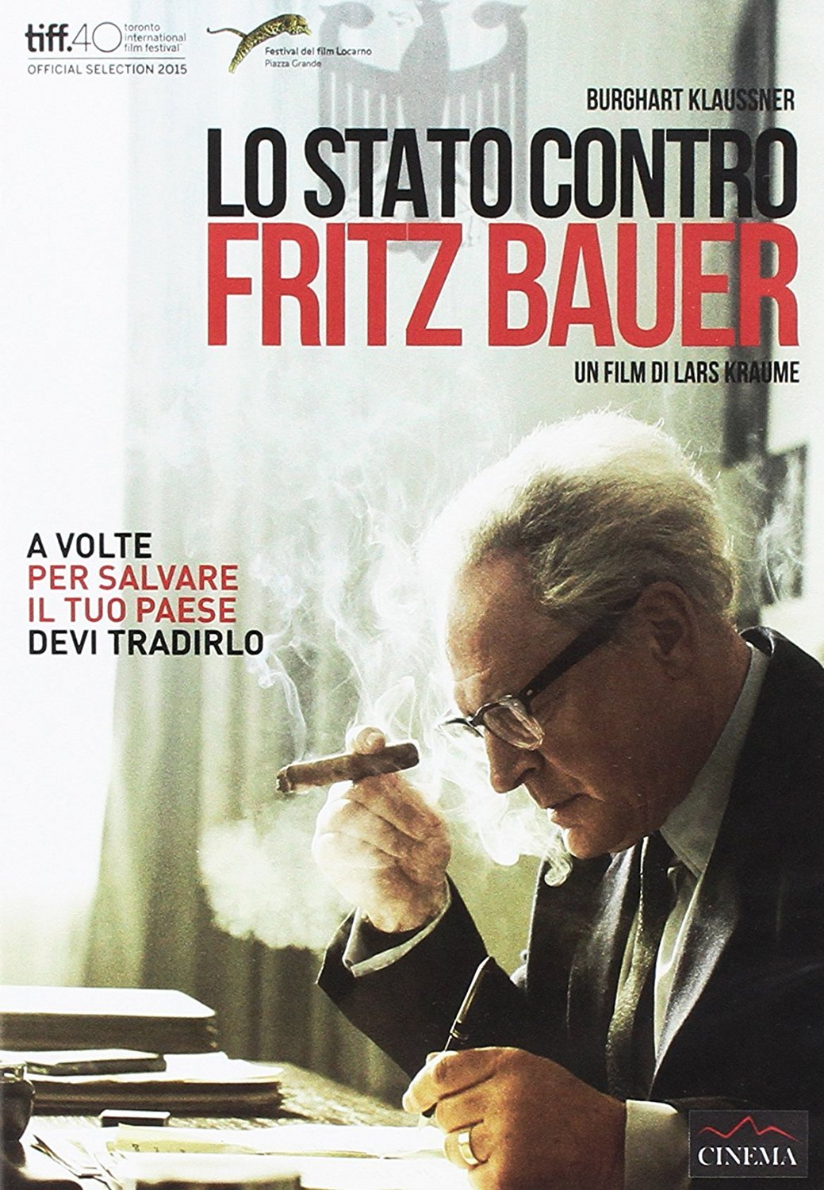

Slide 22
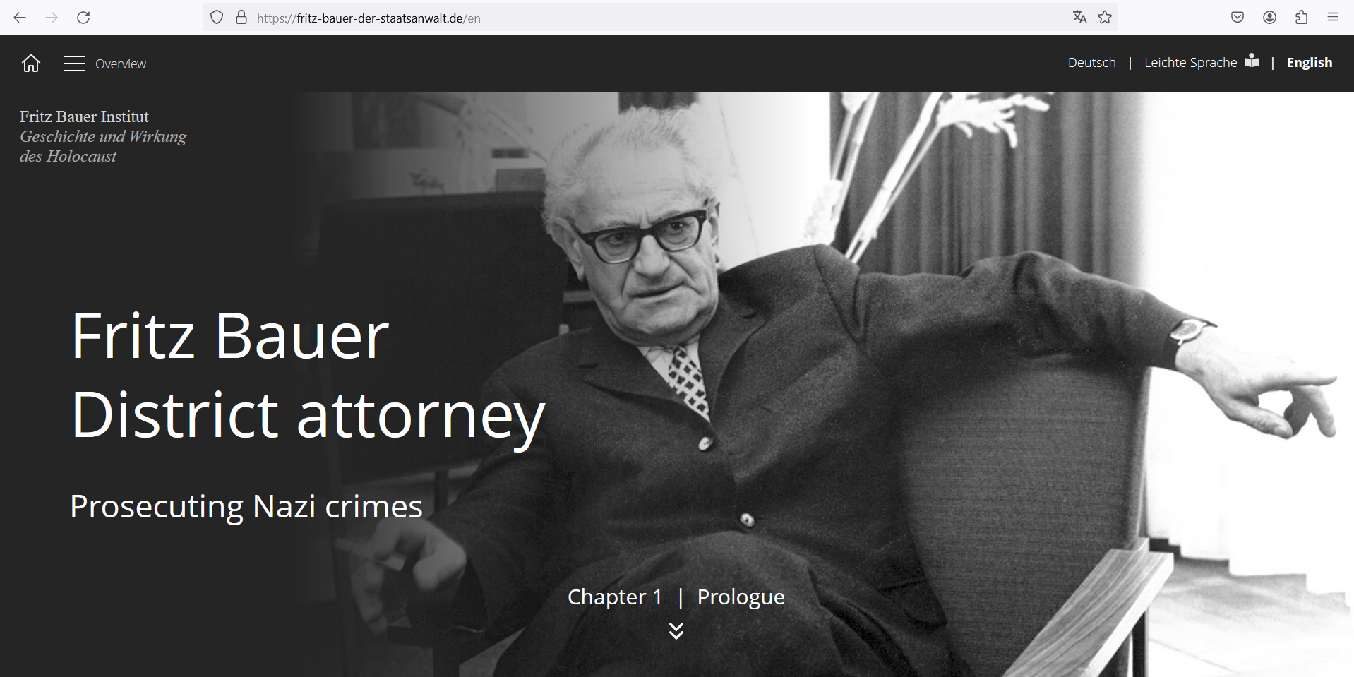
Mostra virtuale su Fritz Bauer: www.fritz-bauer-der-staatsanwalt.de/en

